Slide 1
Slaidiesitluse koostamise põhimõtted
Sobilik 5. – 9. klassi õpilastele.
Sisu põhineb gümnaasiumi veebikursuse „Praktiline eesti keel“ alapeatükil „Slaidiesitluse koostamine“, Taskutarga õpiampsul ning Kehtna Põhikooli õpetajate täiendustel.

Slide 2
Esitlustarkvara või -keskkond
Levinumad slaidiesitluse koostamise rakendused ja keskkonnad on MicroSoft PowerPoint, LibreOffice Impress, Google Slides ja Prezi. Mõned neist on tasulised ning mõned tasuta.
Kooli meiliaadressi abil saavad kõik Kehtna Põhikooli õpilased kasutada www.office.com keskkonnas olevat PowerPointi rakendust.

Slide 3
Enne slaidide koostamist
Alustuseks pane kogu esitluse sisu kirja. Mõtle läbi, mida ja millises järjekorras soovid öelda.
Pea meeles, et esitluse juurde kuulub ka sissejuhatus ja kokkuvõte.
Sissejuhatuses tutvusta lühidalt ennast, ettekande teemat ning enda töö eesmärki.
Kokkuvõttes räägi olulisematest saadud teadmistest, tee järeldused ning hinda, kas saavutasid eesmärgi.

Slide 4
Slaidiesitluse ülesehitus
Kui ettekande jaoks on antud kindel aeg, siis arvesta, et üks slaid võtab esitledes tavaliselt 1 – 3 minutit.
Esitlusse kuulub vähemalt 5 – 6 slaidi:
Esimene on tiitelslaid. Sinna kirjuta ettekande teema (või esitletava töö pealkiri ja liik, nt loovtöö), enda ees- ja perekonnanimi, klass, juhendaja ees- ja perekonnanimi ning aastaarv.
Teine on sissejuhatav slaid. Tutvusta siin töö teemat, teemavaliku põhjuseid ja eesmärki.
Järgnevatel sisuslaididel too lühidalt esile kõige olulisem info. Vajadusel jaota slaidid alateemadeks nii, et igal slaidil oleks maksimaalselt 6 - 8 punkti, rida või märksõna.
Kokkuvõtval slaidil võta esitlus kokku. Siin tutvusta tulemusi, järeldusi ja anna tehtud tööle hinnang (selgita, kas saavutasid seatud eesmärgi).
Eelviimane slaid on kasutatud allikate jaoks. Siia pane kirja raamatute, interneti lehekülgede jms nimetused, mida kasutasid enda töö tegemisel. Interneti lehekülgede puhul märgi ka kasutamise kuupäev.
Viimane slaid on mõeldud tänusõnade ja publiku küsimuste vastamise jaoks, näiteks „Tänan kuulamast!".

Slide 5
Kasulikud nõuanded slaidide kujundamisel
Slaidid olgu ühes stiilis. Kasuta slaididel läbivalt sama tausta, kirjatüüpi ja kujundust. Ainsana võib teistest erineda tiitelslaid. Slaidide ilmumise viis peaks olema samuti ühtmoodi.
Kasuta pikkade lausete asemel märksõnu. Samas jälgi, et kuulaja-vaataja kõigest aru saaks. Publik peab slaididel olevaid märksõnu mõistma ka ilma sinu selgitava tekstita.
Slaidile mahub 6 - 8 rida, punkti või märksõna. Kui ühe alateema kohta tekib rohkem, kui 6 - 8 rida, punkti või märksõna, tee selle alateema tutvustamiseks kaks või rohkem slaidi.
Kasuta neutraalset tausta ja selget kirjatüüpi. Tume kiri heledal taustal on silmale söbralikum kui hele kiri tumedal taustal. Suurtähti kasuta ainult olulise rõhutamiseks, tavaline tekst olgu väiketähtedes.
Teksti suurus olgu pealkirjadel 40 - 44, tekstil 26 - 32 punkti. Teksti nähtavust kontrolli kuvarist nelja-viie meetri kauguselt. Kui teksti on sealt raske lugeda, muuda seda suuremaks.
Pildid peavad olema seotud ettekande sisuga.

Slide 6
Levinumad vead (1)
Siin on näited vigadest, mida tehakse slaidide kujundamisel ja ettekande ajal. Loe see peatükk hoolega läbi, et oskaksid neid vigu vältida.
Pikad ja keerulised laused, pikk tekst märksõnade asemel. Slaidile on kopeeritud ettekande sonasônalisest tekstist pikk lõik. Et see ära mahuks, on vähendatud tähesuurust. Tulemuseks on, et kuulaja peab teksti nägemiseks silmi pingutama. Pikki lauseid ei jõuta ettekande kuulamise ajal slaidilt lõpuni lugeda.
Eredad värvid, teemavälised pildid. Erksad värvid on silmale valusad. Must punasel, sinine kollasel, roheline roosal võivad pilku püüda, kuid selliseid slaide on raske jälgida. Teemaga sobimatud pildid juhivad publiku tähelepanu kõrvale.
Nähtamatu tekst. Ära kasuta tumedat kiria tumedal või heledat heledal taustal (nt must tekst tumesinisel, kollane tekst valgel). Kirjule taustale paigutatud teksti on samuti rake jälgida.
Tabelite ja jooniste selgitamata jätmine. Ei tohi eeldada, et teised mõistavad sinu tabelit või joonist täpselt nii nagu sa ise. Alati tuleb suuliselt selgitada.

Slide 7
Levinumad vead (2)
Slaidil üks jutt, kõnes teine. On esinejaid, kes panevad slaidile kirja selle, mida nad rääkida ei jõua. Näiteks samal ajal, kui räägitakse pruunkaru toitumisest, on slaidil tekst jääkaru kohta. Kuigi esineja võib arvata, et pakub nii rohkem infot, on publik segaduses: sest nad ei tea, kas kuulata esinejat või lugeda slaide.
Esinemise ajal slaidi jälgimine. Kui sa pole endas kindel ja proovid ekraanilt maha lugeda, võib juhtuda, et keerad esinemise ajal kuulajatele selja. See pole hea. Slaide saab küll kasutada märkmete asemel, kuid sel juhul vaata neid vilksamisi. Kui sul on tarvis slaidi jälgida, tee seda parem arvutiekraanilt, mobiilist või paberilt. Nii jääd nãoga kuulajate poole.
Slaidi teksti mahalugemisega piirdumine. Kuulajatel on silmad ja nad näevad ise ka, mis slaidil kirjas on. Ettekande põhitekst pead esitama sina, slaid toetab ainult märksõnade ja piltidega.
Ettekande uputamine slaididesse. Sobivaim slaidide arv on üks iga paari-kolme minuti kohta. 20 minuti sisse mahub seega kümmekond slaidi. Kui neid on rohkem, ei jõua publik süveneda ja hakkad ka ise liigselt kiirustama.

Slide 8
Slaidide ülevaatamine
Kui slaidid on valmis, vaata need üle ja mõtle, kas esitlus tuli selline, nagu vaja.
Kas slaidid on õiges järjekorras ja kõik oluline on kirjas ning õiges mahus olemas?
Kontrolli õigekeelsust! Jälgi, et slaididel poleks trükivigu.

Slide 9
Esitluse harjutamine ja ettekandeks valmistumine
Kui oled slaididega rahul, oled valmis oma ettekannet harjutama. Harjuta esitluse läbiviimist vähemalt kolm korda.
Õpi tundma enda esitlusprogrammi. Kuidas saad selles esitlust alustada ja slaidid täisekraanile kuvada? Kuidas tuua ette järgmine ja eelnev slaid ning kuidas täisekraanist välja tulla?
Harjuta ettekandmist ja mõõda esitluseks kuluvat aega. Näiteks loovtöö ettekandmiseks on aega 5-10 minutit. Kui sinu esitlus on harjutades sellest lühem või pikem, kohenda slaidide. Tavaliselt läheb esitledes ühele slaidile 1 - 3 minutit.
Hoia slaidi nähtaval piisavalt kaua. Kui slaid jääb ette liiga kauaks, kaob kuulajate huvi. Kui vahetad slaide liiga kiiresti, ei jõua kuulajad neid jälgida.
Kindluse mõttes tee slaididest varukoopia (näiteks saada esitlus meilile ja tõmba mälupulgale). Seetõttu tulebki loovtöö esitlus saata õppejuhi meilile, et esitlus oleks nii sul kui ka õppejuhil olemas.
Ettekannet tehes jäta viimane slaid seniks ekraanile, kuni oled kuulajate küsimustele vastanud.

Slide 10
Järgmised 8 slaidi on näidisesitlus.
Järgnev slaidiesitlus on koostatud loovtöö kirjaliku osa näidise “Kampsunite kudumine koertele” põhjal (vaata punkti 6.9. Loovtöö kirjaliku osa näidis).

Slide 11
KAMPSUNITE KUDUMINE KOERTELE
Loovtöö
Autorid: Tiina Tilluke 8. klass
Piia Peenike 7. klass
Juhendaja: Kaie Kudumisvarras
23.03.2023

Slide 12
Sissejuhatus - teema ja eesmärgid
Teema valimise põhjus:
  ebasobivad ilmastikuolud lemmikloomadele
Eesmärgid:
  teadmiste ja kogemuste täiendamine
  keskkonnahoidlikkus
Läbivad teemad:
  kultuuriline identiteet
  keskkond ja jätkusuutlikkus

Slide 13
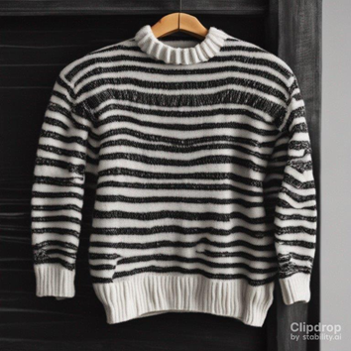
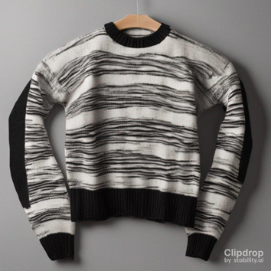
Koerte kampsunite valmimine (1)
Idee
Lõngade otsimine
  lõngade jäägid
  ülesharutamiseks mõeldud kampsunid

Slide 14
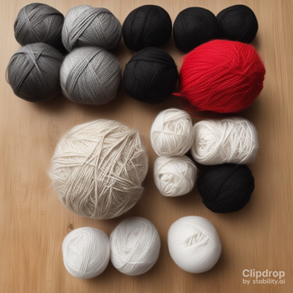
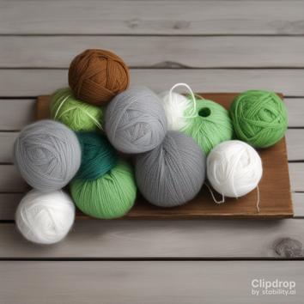
Koerte kampsunite valmimine (2)
Lõngade kerimine keradeks
Internetist kampsunite lõigete otsimine
Kampsunite kudumine
Kampsunite katsetamine
  kootud kampsun ei sobi looduses käimiseks

Slide 15
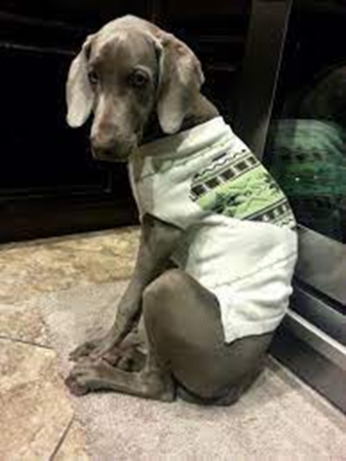
Kokkuvõte - Piia
Eesmärkide täitmine
  lemmikloomale kudumine
  keskkonna säästmine (lõngajääkide kasutamine)
Meeldivaim osa
  kavandamine
  vahetundides kudumine
  Tiina ja juhendajaga koostöö
Keerukaim osa
  vanast kampsunist lõnga saamine
  proovilapi järgi õige arvu silmuste arvestamine
Soovitused
  vali enda jaoks oluline teema

Slide 16
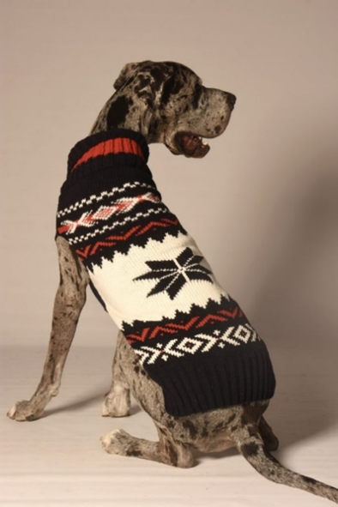
Kokkuvõte - Tiina
Eesmärkide täitmine
Meeldivaim osa
  teineteise motiveerimine
Keerukaim osa
  kampsunile kinnituslapatsite kudumine (silmuste juurde loomine)
  loovtöö kirjaliku osa kirjutamine
Soovitused
  tee juba loovtöö valmimise ajal märkmeid
    kuupäevad
    tegevused
    algse plaani muudatused

Slide 17
Kasutatud allikad
Kelluke, K. 2010 Kudumismustrid. Tallinn: Varras.
https://www.thesprucecrafts.com/sew-a-dog-coat-pattern-2977690 (külastatud 30.10.2022)
https://lemmikloom.delfi.ee/artikkel/91595481/ettevaatust-oues-on-pime-ja-kulm-kuidas-riietada-koera (külastatud 05.12.2022)
https://en.wikipedia.org/wiki/Dog_fashion (külastatud 05.12.2022)
https://www.emergenresearch.com/industry-report/pet-clothing-market (külastatud 05.12.2022)

Slide 18
Täname kuulamast!

